Slide 1
Cercle Montesquieu – Commission Santé
Décryptage de l’actualité liée au COVID-19
Bernard GENESTE, Avocat Associé
&
Marine DEVULDER, Avocat Associé

Slide 2
1. Le Covid-19: un sujet juridique, source d’une abondante production normative et jurisprudentielle
2. Gestion des pénuries et conditions de partage d’informations entre concurrents
3. Libre circulation des biens et impacts sur la supply chain

Slide 3
1. Le Covid-19 : Un sujet juridique, source d’une abondante production normative et jurisprudentielle
1.1. Le Covid-19 : un sujet juridique
1.2. Le cadre juridique au niveau français
1.3. Le cadre juridique au niveau européen

Slide 4
1.1. Le Covid-19 : un sujet juridique
Un sujet traité
Au niveau français
Au niveau européen

Slide 5
1.2. Le cadre juridique au niveau français (1/3)
Loi d’urgence n°2020-290 du 23 mars 2020
EDUS – 24.03/24.05
Police sanitaire
Articles L. 3131-12 à L. 3131-20 nouveaux CSP
Vie économique et sociale
Habilitations article 38
L. 3131-15
Premier Ministre
Décret 2020-293
23.03.2020
L. 3131-16
Ministre Santé
Arrêté 23.03.2020
Organisation et fonctionnement du système de santé
Préfet
Toutes mesures dictées par la situation
L. 3131-17
Maire
Exclu (CE, 17.04.2020, Sceaux)

Slide 6
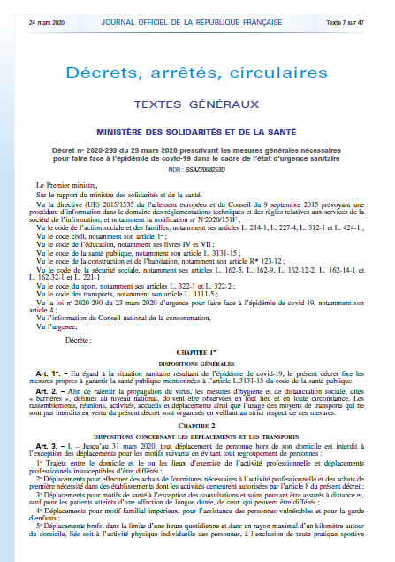
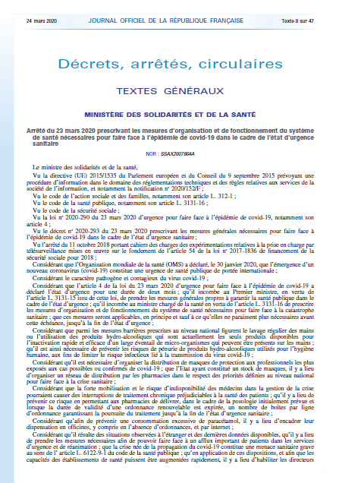
1.2. Le cadre juridique au niveau français (2/3)
DÉCRET DU 23 MARS
8 chapitres, 20 articles
Dispositions générales (1 et 2)
Déplacements et transports (3 à 6)
Rassemblements réunions, activités (7)
Etablissements, concours, examens (8 à 10)
Prix (11)
Réquisitions (12 et 12-1)
Médicaments (12-2 à 12-4)
Opérations funéraires (12-5 à 15)
Deadline variable: 11, 24, 31 mai voire 1er/09
ARRÊTÉ DU 23 MARS
11 chapitres, 21 articles
Dispositions générales (1)
Pharmacies, prestataires, distributeurs (2 à 6)
Etablissements de santé (7)
Télésanté (8)
Professionnels de santé (8-1)
Armées (9 et 10)
Hospitalisation à domicile (10-1 et 10-2)
Laboratoires de biologie médicale (10-3)
IVG (10-4 et 10-5)
DASRI (10-6)
Traitement des données à caractère personnel (10-7)
Deadline: 11 ou 24 mai

Slide 7
1.2. Le cadre juridique au niveau français (3/3)
HABILITATIONS ARTICLE 38 CONSTITUTION
Jusqu’au 24 juin
Projet de loi de ratification dans les deux mois
Contentieux sans succès devant le CE (10 avril 2020, CNB)
Environ 50 ordonnances, tous les domaines de la vie économique et sociale, dont 43 du 25 mars
Souvent rétroactives : 12 mars, 20 mars
Législation provisoire dont la date de cessation n’est pas harmonisée : levée de l’EDUS +0, +1 ou +2 ou jusqu’au 31.12

Slide 8
1.3. Le cadre juridique au niveau européen
Conseil européen
Conseil SANCO
Commission
Fermeture espace Schengen
Report Règlement 2017/745 au 26.05.2021
Stratégie Commune de déconfinement
Règlement d’exécution
Lignes directrices et Communications
Soft law
RescUE

Slide 9
2. Gestion des pénuries et conditions de partage d’information entre concurrents
2.1. La gestion des pénuries de médicaments : une compétence nationale
2.2. Les initiatives nécessairement limitées de l’UE
2.3. Les réponses des autorités françaises aux appels de l’UE
2.4. Quelques cas particuliers: les DM, les EPI et les tests de diagnostic in-vitro
2.5. Comment concilier projets de coopération et droit de la concurrence?

Slide 10
2.1. La gestion des pénuries de médicaments : une compétence nationale
Compétence des autorités nationales compétentes pour régler l’émergence de pénuries de médicaments, en appliquant des mesures appropriées et proportionnées
Rôle de l’UE très limité et plutôt incitatif à l’égard des EM
Impossibilité pour les industriels de déroger à la réglementation nationale pour adopter un comportement de nature à prévenir l’émergence de pénuries

Slide 11
2.2. Les initiatives nécessairement limitées de l’UE
Absence d’instrument contraignant
Communication de la Commission du 8 avril 2020 à destination des Etats membres, « Orientations pour un approvisionnement optimal et rationnel en médicaments afin d’éviter toute pénurie au cours de la pandémie de COVID-19 »
Lignes directrices de la Commission, de l’EMA et du HMA à destination des titulaires d’AMM du 10 avril 2020 (mises à jour le 17/04), « Questions et réponses sur les exigences réglementaires pour les médicaments à usage humain pendant la pandémie de Covid-19 »

Slide 12
2.2.1. Que demande l’UE aux EM ?
Lever les interdictions à l’exportation de médicaments à l’intérieur du marché intérieur « même si elles ont une justification juridique »
Constituer des stocks de médicaments au niveau de l’UE et, en tout état de cause, s’assurer que la constitution de stocks au niveau national concerne des quantités modérées fondées sur des indications épidémiologiques
Accroître et réorganiser la production => solliciter, faciliter et coordonner le déploiement d’efforts communs entre les entreprises pour trouver des mesures et des ressources efficaces
Appliquer une souplesse règlementaire pour les modifications d’AMM
Mettre en place une coordination nationale entre les autorités, les acheteurs et l’industrie afin de garantir une répartition équitable des médicaments

Slide 13
2.2.2. Comment l’UE soutient-elle les titulaires d’AMM ?
AMM
Rappelle les possibilités ouvertes par le code communautaire (médicament autorisé dans un autre EM, recours à l’usage compassionnel, etc.)
Fabrication/
Approvisionnement
Création du système ECMP pour les médicaments essentiels à utiliser chez les patients Covid-19
=> Recours à des fournisseurs/sites de fabrication non mentionnés sur l’AMM
Etiquetage
Rappelle que le code communautaire permet aux EM d’accepter des dérogations (langue ou informations nationales spécifiques)

Slide 14
2.3. Les réponses des autorités françaises aux appels de l’UE
La France a mis en place
Mais…
Coordination nationale
entre les autorités, les acheteurs et l’industrie
Gestion des stocks
au niveau national
Assouplissement des exigences en matière d’étiquetage
Priorité d’approvisionnement au territoire national

Slide 15
2.4. Quelques cas particuliers: les DM et les EPI
Absence de disposition sur la gestion des pénuries dans le CSP
Recommandation (UE) 2020/403 de la Commission du 13 mars 2020, relative aux procédures d’évaluation de la conformité et de surveillance du marché dans le contexte de la menace que représente le COVID-19
Si processus de marquage CE en cours : possibilité d’accorder l’accès au marché des DM et EPI pour une période limitée, dès la conformité aux exigences essentielles admise
En l’absence de marque CE : possibilité pour les EM de mettre en place des achats de DM et EPI si ces produits sont exclusivement mis à la disposition des professionnels de santé pendant la crise actuelle
Fiche d’encadrement de l’ANSM du 10 avril 2020 sur les impressions 3D
Possibilité pour les industriels de demander une dérogation de mise sur le marché pour les DM n’ayant pas fait l’objet de procédures de certification (R. 5211-19 CSP)

Slide 16
2.4. Quelques cas particuliers: les tests de diagnostic in-vitro du Covid-19
Lignes directrices du 15 avril 2020 de la Commission sur les tests de diagnostic in-vitro du Covid-19
Rappel de la possibilité pour les EM d’autoriser la mise sur le marché sur leur territoire de DM-DIV individuels pour lesquels les procédures d’évaluation de la conformité n’ont pas encore été réalisées
En France, autorisation pour les laboratoires de biologie médicale réalisant l’examen de détection du génome du SARS-CoV-2 par RT PCR de recourir à des DM-DIV non marqués CE (arrêté du 14 avril 2020, JO du 15 avril 2020)
Forte recommandation que la validation clinique des tests Covid-19 commerciaux repose sur des résultats scientifiques contrôlés par des pairs
En France, les DM-DIV qui ne sont pas marqués CE sont validés par le Centre national de référence des virus des infections respiratoires (CNR)

Slide 17
2.5. Comment concilier projets de coopération et droit de la concurrence ?
Réaffectation des stocks
Réorganisation des lignes de production
Réorganiser la distribution
Communication de la Commission du 8 avril 2020, « Cadre temporaire pour l’appréciation des pratiques anticoncurrentielles dans les coopérations mises en place entre des entreprises pour réagir aux situations d’urgence découlant de la pandémie actuelle de COVID-19 »
Communiqué de la Commission et du réseau européen des autorités de concurrence
Echanges d’informations sensibles

Slide 18
2.5.1. Sécurisation des pratiques
Commission disposée à fournir aux entreprises ou associations d’entreprises :
Des orientations informelles sur des initiatives spécifiques
Des assurances sur la légalité d’initiatives de coopération spécifiques (lettre administratives de compatibilité)
ADLC disposée à fournir des conseils informels quant à la compatibilité d’initiatives de coopération avec le droit de la concurrence

Slide 19
2.5.2. Guidelines sur l’appréciation des échanges d’informations (1/3)
Ne soulèvent pas de problème de concurrence :
Les échanges d’informations concernant la production, la demande, les médicaments essentiels si :
L’échange est coordonné par un tiers indépendant
Les données échangées sont agrégées par le tiers
Les coopérations temporaires mises en place suite à des demandes impératives adressées par les pouvoirs publics

Slide 20
2.5.2. Guidelines sur l’appréciation des échanges d’informations (2/3)
N’apparaît « pas problématique » ou « pas prioritaire » dans le cadre de la politique de contrôle un échange d’informations ou une mesure de coordination s’il/elle est :
objectivement nécessaire pour accroître la production afin de faire cesser ou d’éviter une pénurie d’approvisionnement en produits ou services essentiels
de nature temporaire (i.e. tant qu’il existe un risque de pénurie ou pendant la pandémie de COVID-19)
proportionné, i.e. qu’il/elle n’excède pas ce qui est strictement nécessaire pour atteindre l’objectif visant à faire cesser ou à éviter une pénurie
Le fait qu’une coopération soit encouragée/coordonnée par un pouvoir public constitue un facteur à prendre en compte

Slide 21
2.5.2. Guidelines sur l’appréciation des échanges d’informations (3/3)
Recommandations pratiques
Avoir recours à un tiers de confiance pour échanger des informations sensibles
Documenter tous les échanges et les accords conclus et mettre ceux-ci à disposition des autorités de concurrence
Soumettre le projet à la Commission ou à l’ADLC avant de le mettre en pratique

Slide 22
3. Atteintes à la libre circulation des biens et impact sur la supply chain
« Notre marché intérieur est un instrument essentiel de la solidarité européenne »
Ursula von der Leyen
3.1. Etat des lieux
3.2. Les propositions de la Commission
3.3. Quelques spécificités pour les EPI

Slide 23
3.1. Etat des lieux
13 EM ont rétabli le contrôle aux frontières + la Norvège + la Suisse
La France a rétabli le contrôle aux frontières à la suite de l’attentat du 13 novembre 2015
Depuis lors, le contrôle a été régulièrement reconduit par période de six mois
La France vient de notifier à la Commission une nouvelle prolongation de six mois, jusqu’à fin octobre

Slide 24
3.2. Les propositions de la Commission
Lignes directrices du 16 mars 2020 (JOUE, 16 mars 2020, C 86 I, page 1) et Communication du 23 mars (JOUE, 23 mars, C 96 I, page 1)
Les EM sont invités à notifier des « voies réservées » par lesquelles circuleraient librement les biens essentiels (produits médicaux, produits alimentaires…)
Les EM sont invités à faire preuve de souplesse dans l’appréciation des documents de transport, y compris pour le conducteur (attestation de l’employeur dont le modèle figure en annexe à la Communication)

Slide 25
3.3. Quelques spécificités pour les EPI
Exportations des EPI en dehors de l’UE soumises à autorisation des EM (note d’orientation de la Commission aux États membres du 20 mars 2020 soumettant l’exportation de certains produits à la présentation d’une autorisation d’exportation)
Exception pour certains pays et territoires dont ceux qui entretiennent des relations particulières avec la France
Autorisations octroyées si le transfert d’EPI ne constitue pas une menace pour la disponibilité dans l’EM concerné ou dans l’UE

Slide 26
Merci pour votre attention
Des questions
Bernard Geneste, avocat associé
Bernard.geneste@gd-associes.com
Marine Devulder, avocat associé
Marine.devulder@gd-associes.com

